Slide 1
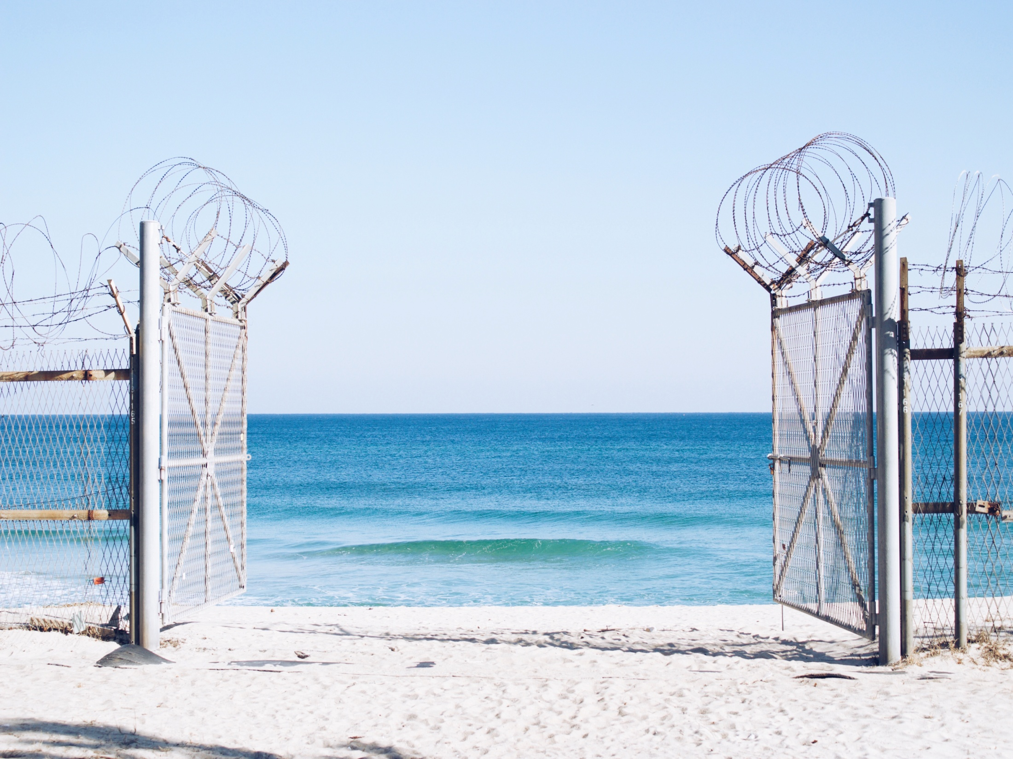
Aplikace
Good-Lives-Modelu v českém vězeňství
Aktuální průběžné výsledky evaluace projektu
Vladimír Kváča, Ph.D.
26. 10. 2021

Slide 2


Spolupracující věznice
Jiřice #
Kuřim #
Kynšperk #
Pardubice #
Stráž pod Ralskem #
Vinařice #
Realizátoři
Volonté
Vězeňská služba ČR
2019-2023
432
Rozpočet intervence
Cca 14 mil. Kč | 560k €
Evropský sociální fond

Slide 3
O čem si chci povídat
Co, proč
a jak evaluačně zkoumáme
Jak to zatím dopadá po ukončení terapie
u druhé kohorty ze tří

Slide 4
Co? – „Intervence“
Good life model
(Doprovázení)
Hlavní evaluační otázky:
Jaké efekty mají různé kombinace intervence GLM a intervence Doprovázení na (1) riziko násilného chování, (2) míru kriminální recidivy a na (3) míru zaměstnanosti?

Slide 5
Proč?
Good life model je v ČR nový nástroj, je dobré ho ověřit před tím, než ho začneme využívat ještě více.
Projekt je podpořen z ESF výzvy 82 na sociální inovace, která požaduje evaluaci ověřující kauzalitu intervence a jejích efektů.

Slide 6


Zkoumané skupiny
V každé věznici jsou dvě podobné skupiny, vždy jedna s GLM a jedna bez GLM.
Tři běhy GLM zahájené s odstupem několika měsíců.
Poslední startuje nyní na podzim.
Máme tak tři časově posunuté kohorty.

Slide 7
Kolik? – Velikost skupin
GLM předpokládá začátek práce
ve skupině o 12 členech.
Plán:
(12+12) x 3 kohorty x 6 věznic = 432 členů CS.
Zatím:
Celkem 135 osob v 11 skupinách GLM
157 osob ve srovnávacích skupinách
= 292 zkoumaných osob

Slide 8
Data
(shodně pro všechny skupiny)
Propuštění
(M7 – M16)
GLM (M1-M6-9)
Bez intervence
Pre-test:
(měsíc před startem GLM)
SARPO
Psychologické nástroje
MMPI-2, HCR-20, PCL-R
Post-test 1 :
(po skončení GLM, před propuštěním)
Psychologické nástroje
MMPI-2, HCR-20, PCL-R
Post-test 2:
(konec projektu)
Zaměstnanost, recidiva
(Administrativní data)

Slide 9
Design zkoumání rizika násilí
MMPI 2, HCR-20 a PCL-R slouží pro vyhodnocení efektů na riziko násilného chování.
Evaluační design: Kvaziexperiment
Dvě metody výpočtu:
Rozdíl rozdílů (difference in difference)
Párování (propensity score matching)

Slide 10
Rozdíl v rozdílech (difference in difference)
Vývoj IS:
pokles z 63,0 na 59,2
= snížení o 3,8
Vývoj KS:
Nárůst z 59,1 na 60,6
= zvýšení o 1,5
Celkem = -3,8 – 1,5 = - 5,3
Předpoklad: bez GLM by se IS vyvíjela stejně jako SS
Odhad efektu

Slide 11
Párování
Intervenční skupina
Srovnávací skupina

Slide 12
Předpoklady párování
Dostupnost dat o nejrůznějších relevantních charakteristikách obou skupin (v našem případě SARPO a demografická data).
Obě skupiny jsou dostatečně velké – velké „N“ (v našem případě je počet hraničně přijatelný).
V obou skupinách se vyskytují podobní lidé („common support assumption“).

Slide 13
Postup párování
Každému členu IS najdu nejpodobnějšího člena z SS.
Porovnám jejich výsledky (změnu mezi pre-testem a post-testem).
Celkový efekt odhadnu jako průměr všech párů.

Slide 14
Data o riziku násilí
MMPI 2
Minnesota Multiphasic Personality Inventory 2
Širokospektrý test sloužící ke zjišťování důležitých vlastností osobnosti a psychických poruch.
Věznice provádí pre-test – měsíc před zahájením GLM
Věznice provádí post-test – po ukončení GLM, před propuštěním z VTOS

Slide 15
Data o riziku násilí
HCR-20
Nástroj k hodnocení a řízení rizika násilí.
Věznice provádí pre-test – měsíc před zahájením GLM
Věznice provádí post-test – po ukončení GLM, před propuštěním z VTOS
PCL-R
Hareho škála psychopatie.
Věznice provádí pre-test – měsíc před zahájením GLM
Věznice provádí post-test – po ukončení GLM, před propuštěním z VTOS

Slide 16
Výsledky
Jaké jsou efekty GLM na
1. riziko násilného chování,
2. míru kriminální recidivy a 3. míru zaměstnanosti?
Známe
Výsledky 1. a 2. kohorty
Budeme vědět na konci projektu (cca polovina roku 2023)

Slide 17
Stav realizace
Přes komplikace spojené s Covid-19 proběhla
1. kohorta v 6 věznicích a 2. kohorta ve 4-5 věznicích s dostatečnou věrností vůči zkoumanému modelu.
= Nesporný organizační úspěch realizace ve složitých podmínkách.
Fidelita (věrnost) je důležitá – pokud bychom se příliš odchýlili od výchozí GLM terapie a výsledky by nebyly dobré, nebylo by to důkazem toho, že GLM
v ČR nefunguje, ale jen toho, že ji neumíme realizovat.

Slide 18
Stav realizace 1. a 2. kohorta
Počty odsouzených
 | Vstup do intervence | Dostupná měření HCR-20 a PCL-R | Dostupná měření MMPI-2
Intervenční skupina | 135 | 62 | 42
Srovnávací skupina | 157 | 112 | 77
Výpadky jsou způsobené – neabsolvováním významné části terapie (min. 100 hod), odmítnutí spolupráce při post-testu, nevalidní protokoly, jiné problémy

Slide 19
Data

Slide 20
GLM terapie – efekty na MMPI-2
Předem vybrané škály MMPI-2 | Pre IS průměr | Post IS průměr | Prům. změna IS | Pre SS průměr | Post SS průměr | Prům. změna SS | Rozdíl prům. změn (Odhad efektu DD) | p_ value | Odhad efektu PSM_DD | p_ value
Problémy s autoritou (Pd2) | 61.91 | 65.07 | 3.16 | 64.05 | 61.90 | -2.15 | 5.32 | 0.004 *** | 3.30 | 0.142
Antisociální postoje (ASP1) | 63.02 | 59.23 | -3.79 | 59.13 | 60.62 | 1.49 | -5.28 | 0.001 *** | -4.64 | 0.016 **
Hostilita (Ho) | 60.35 | 57.72 | -2.63 | 57.71 | 58.35 | 0.64 | -3.27 | 0.017 ** | -2.47 | 0.158
*** Výsledek signifikantní na 99% hladině, ** Výsledek signifikantní na 95% hladině, * Výsledek signifikantní na 90% hladině Počet účastníků, kteří byli zahrnuti do analýzy: u IS n = 42, u SS n = 77. Tučně jsou hodnoty vybočující z běžné normy obecné (nevězeňské) populace, Tučně červeně jsou hodnoty s klinicky významnou odchylkou od normy. Tučně označené škály mají efekt odhadnutý jako signifikantní oběma metodami.

Slide 21
GLM terapie – efekty na MMPI-2
Další škály MMPI-2 | Pre IS průměr | Post IS průměr | Prům. změna IS | Pre SS průměr | Post SS průměr | Prům. změna SS | Rozdíl prům. změn (Odhad efektu DD) | p_ value | Odhad efektu PSM_DD | p_ value
Mf (Maskulinita – Femininita) | 49.54 | 54.40 | 4.86 | 50.83 | 50.41 | -0.42 | 5.28 | 0.002 *** | 3.35 | 0.086 *
Pa3 (Naivita) | 41.23 | 45.00 | 3.77 | 43.62 | 43.32 | -0.29 | 4.06 | 0.012 ** | 3.85 | 0.084 *
Ma1 (Amorálnost) | 57.81 | 56.35 | -1.47 | 55.18 | 58.08 | 2.90 | -4.36 | 0.026 ** | -4.21 | 0.067 *
Pa S (Paranoia, skrytá) | 46.09 | 49.16 | 3.07 | 48.67 | 47.90 | -0.77 | 3.84 | 0.026 ** | 4.44 | 0.063 *
ASP (Antisociální chování) | 71.21 | 68.14 | -3.07 | 66.65 | 67.64 | 0.99 | -4.06 | 0.044 ** | -3.89 | 0.129
CYN1 (Misantrop. přesvědčení) | 61.21 | 56.37 | -4.84 | 59.08 | 58.68 | -0.40 | -4.44 | 0.002 *** | -4.44 | 0.016 **
GM (Maskulinní role) | 43.77 | 41.00 | -2.77 | 40.95 | 42.81 | 1.86 | -4.63 | 0.001 *** | -4.75 | 0.010 ***
RC3 (Škála cynismu) | 60.51 | 56.95 | -3.56 | 60.42 | 60.35 | -0.08 | -3.48 | 0.024 ** | -3.14 | 0.100 *
DEP1 (Nedostatek puzení) | 58.61 | 53.84 | -4.77 | 57.39 | 57.96 | 0.58 | -5.35 | 0.017 ** | -4.87 | 0.081 *
ASP2 (Antisoc. chování subškála) | 79.95 | 83.58 | 3.63 | 80.00 | 77.54 | -2.46 | 6.09 | 0.010 *** | 3.24 | 0.278
TPA2 (Soupeřivost) | 54.86 | 52.51 | -2.35 | 53.46 | 55.45 | 1.99 | -.4.34 | 0.026 ** | -1.86 | 0.461
PSYC (Psychoticismus) | 52.79 | 50.23 | -2.56 | 51.53 | 52.13 | 0.60 | -3.16 | 0.034 ** | -3.12 | 0.139
*** Výsledek signifikantní na 99% hladině, ** Výsledek signifikantní na 95% hladině, * Výsledek signifikantní na 90% hladině Počet účastníků, kteří byli zahrnuti do analýzy: u IS n = 42, u SS n = 77. Tučně jsou hodnoty vybočující z běžné normy obecné (nevězeňské) populace, Tučně červeně jsou hodnoty s klinicky významnou odchylkou od normy. Tučně označené škály mají efekt odhadnutý jako signifikantní oběma metodami.

Slide 22
U mnoha škál se signifikantními efekty platí, že IS se zlepšuje a SS se zhoršuje.
Zhoršení SS = efekt pobytu ve VTOS bez terapie GLM

Slide 23
GLM terapie – efekty na HCR-20 a PCL-R
Rozdíl post-test pre-test | Průměr SS | Průměr IS | Rozdíl | p_value
HCR-20: Anamnestické položky | 0.009 | -0.194 | -0.203 | 0.129
HCR-20: Klinické položky | 0.197 | -1.210 | -1.406 | 0.000 ***
HCR-20: Položky zvládání rizik | 0.044 | -0.871 | -0.915 | 0.000 ***
HCR-20: HCR-20 celkem | 0.250 | -2.274 | -2.524 | 0.000 ***
PCL-R: F1 - hrubý skór | 0.259 | -1.226 | -1.484 | 0.000 ***
PCL-R: F2 - hrubý skór | -0.143 | -1.500 | -1.357 | 0.000 ***
PCL-R: Celkový hrubý skór | 0.036 | -2.581 | -2.617 | 0.000 ***
Počet účastníků, kt. byli zahrnuti do analýzy: u IS n = 62, u SS n = 112. *** Výsledek signifikantní na 99% hladině

Slide 24
Interpretační omezení
Liší se ti, kteří vypadávají z KS, od těch, kteří vypadávají z IS?
Naštěstí moc ne => zbylé mohu celkem platně porovnat.
Liší se ti, kteří nemají platný protokol, od těch, kteří ho mají?
Bohužel výrazně ano => nemohu zobecňovat mimo platná pozorování.

Slide 25
Kdo vypadává
(nedokončení nebo neplatné testy)
Proměnná | Průměr Vypadávajících | Průměr Nevypadávajících | Rozdíl | p_value
Práce ve VTOS | 0.330 | 0.637 | -0.307 | 0.000 ***
Zloba (ANG) | 84.807 | 74.587 | 10.220 | 0.000 ***
Neurologické symptomy (HEA2) | 85.505 | 71.603 | 13.902 | 0.000 ***

Slide 26

Šest hlavních závěrů

Slide 27

(1)
Už jen samotná realizace GLM v Covid-19 situaci je úspěch všech zapojených.

Slide 28

(2)
Rozsah a podstata testování odsouzených v rámci projektu byla pro některé členy týmů výzva.

Slide 29

(3)
GLM má pozitivní efekty. Způsobuje pokles vzteku, protisociálních postojů, negativního vnímání společnost a určitého distancování se od společnosti. Omezuje typicky maskulinní rysy osobnosti, což lze rovněž hodnotit pozitivně v kontextu hypermaskulinního prostředí českých věznic.

Slide 30

(4)
Srovnávací skupina nestagnuje, ale spíše se zhoršuje.
Prostý pobyt ve VTOS zhoršuje situaci odsouzených.

Slide 31




(5)
Ti, kteří by terapii možná potřebovali nejvíc, z ní vypadávají – nejsou připraveni na GLM (nebo GLM není připravena na ně).

Slide 32



(6)
Práce ve VTOS terapii nepřekáží, právě naopak.
Je žádoucí, aby účastníci terapie zároveň pracovali.
Ti, kteří pracují, odpovědněji vyplňují MMPI-2.

Slide 33
Další kroky
Podzim 2021 - pre-test 3. kohorty (skoro hotov)
Léto 2022 - efekty na riziko násilného chování za všechny kohorty
Léto 2023 - efekty na míru kriminální recidivy a míru zaměstnanosti za všechny kohorty

Slide 34
Prostor pro diskuzi

Slide 35
Kontakty na evaluátory
Ing. Vladimír Kváča, Ph.D.
Vladimir.kvaca@gmail.com
725 56 36 36
Děkuji za pozornost
Mgr. Ing. Adela Gottwaldová
Adela.gottwaldova@gmail.com

